Slide 1
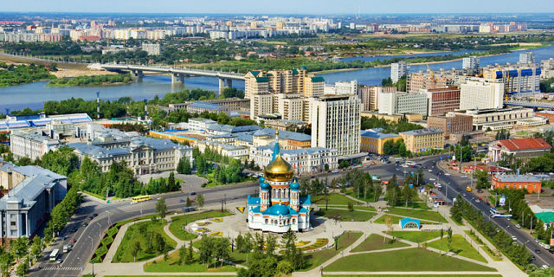
Всероссийский конкурс
«За нравственный подвиг учителя»

Slide 2

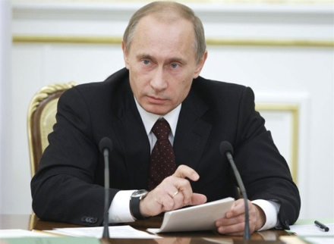
Закон об образовании
Новый закон — Закон «Об образовании в Российской Федерации», подписанный 29 декабря 2012 года Президентом России В.В.Путиным (№73–ФЗ), закрепляет параметры изучения основ религиозной культуры в школе.
П.1 ст.87 говорит о том, что учебные предметы, курсы, модули, направленные на получение обучающимися знаний об основах духовно-нравственной культуры народов России, вводятся «в целях формирования и развития личности в соответствии с семейными и общественными социокультурными ценностями». Значит, семейные ценности, как мы видим, ставятся на первое место.

Slide 3
Всероссийский конкурс в области педагогики, воспитания и работы с детьми и молодежью до 20 лет (далее - дети и молодежь) на соискание премии «За нравственный подвиг учителя» (далее - Конкурс) проводится по инициативе Русской Православной Церкви при поддержке Министерства образования и науки Российской Федерации и полномочных представителей Президента Российской Федерации в федеральных округах.
Цели Конкурса:
укрепление взаимодействия светской и церковной систем образования по духовно-нравственному воспитанию и образованию граждан Российской Федерации;
стимулирование творчества педагогов и воспитателей образовательных учреждений и поощрения их за многолетнее высокое качество духовно- нравственного воспитания и образования детей и молодежи, за внедрение
инновационных разработок в сферу образования, содействующих духовно- нравственному развитию детей и молодежи;
выявление и распространение лучших систем воспитания, обучения и внеучебной работы с детьми и молодежью; повышение престижа учительского труда.

Slide 4
Задачи:
обобщение имеющейся практики духовно-нравственного воспитания и обучения детей и молодежи в дошкольных образовательных учреждениях, общеобразовательных учреждениях, образовательных учреждениях начального профессионального и среднего профессионального образования, образовательных учреждениях дополнительного образования детей и деятельности общественных учреждений;
отбор и внедрение наиболее эффективных методик духовно-нравственного воспитания и обучения;
формирование базы данных об имеющемся эффективном опыте образовательной деятельности указанных образовательных учреждений;
содействие общественному признанию граждан Российской Федерации, внесших существенный личный трудовой, творческий, организационный, материальный вклад в развитие гражданско-патриотического и духовно- нравственного воспитания детей и молодежи.

Slide 5
Участники:
Участниками Конкурса могут быть педагоги, воспитатели, коллективы авторов (не более 5 человек) и руководители образовательных учреждений, реализующих образовательные программы, независимо от их организационно-правовой формы, представители общественных объединений и клубов, осуществляющих реализацию программ духовно-нравственного воспитания детей и молодежи, постоянно проживающие на территории Российской Федерации.

Slide 6
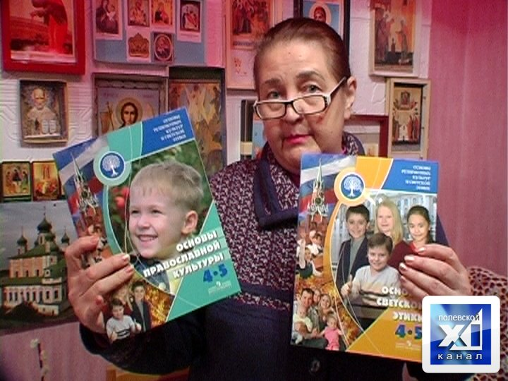
Номинации конкурса:
Конкурс проводится по следующим номинациям:
1) «Лучший издательский проект года». Выдвигаются публикации, журналы, учебники, книги, сайты и другие издания, отразившие по содержанию и форме духовно-нравственную, воспитательно-просветительскую, гражданско- патриотическую, военно-патриотическую программы работы с детьми и молодежью.

Slide 7
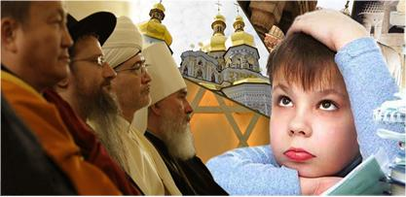
Номинации конкурса:
2) «Лучшая программа духовно-нравственного и гражданско-патриотического воспитания детей и молодежи».
Выдвигаются работы дошкольных образовательных учреждений, общеобразовательных учреждений, образовательных учреждений начального профессионального и среднего профессионального образования, образовательных учреждений дополнительного образования детей, клубов по месту жительства, общественных объединений по созданию системы духовно-нравственного воспитания детей и молодежи.
Выдвигаются работы по созданию системы воспитательно-просветительской и военно-патриотической деятельности региональных организаций, работающих на методическом, информационном и образовательно-воспитательном уровнях (общественные объединения, учреждения дополнительного образования детей, клубы по месту жительства)

Slide 8
Номинации конкурса:
3) «Лучшая методическая разработка по предмету «Основы религиозных культур и светской этики».
методика преподавания основ религиозной культуры;
этика и нравственность;
воспитание благочестия.

Slide 9
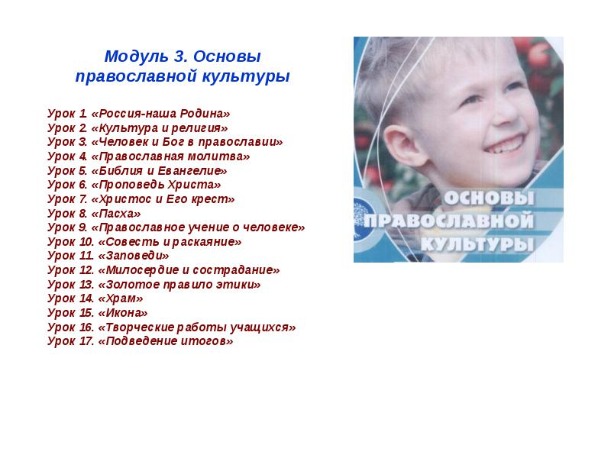

Slide 10
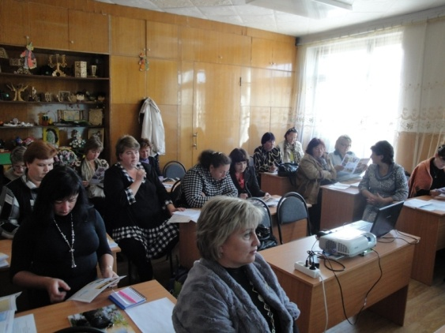
Номинации конкурса:
4) «За организацию духовно-нравственного воспитания в рамках образовательного учреждения». Выдвигаются программы комплексных мероприятий и их реализация по духовно-нравственному воспитанию, разработанные и реализуемые учебным учреждением любой организационно-правовой формы.

Slide 11

Критерии:
соответствие содержания работ заявленным целям и задачам Конкурса;
новизна авторских курсов, программ, учебно-методических пособий и других материалов по вопросам духовно-нравственного, гражданско- патриотического и военно-патриотического воспитания и просвещения детей и молодежи;
актуальность работы по вопросам духовно-нравственного, гражданско-патриотического и военно-патриотического воспитания и просвещения детей и молодежи;
степень подготовленности авторских работ к возможному тиражированию и внедрению в педагогическую практику.

Slide 12
порядок оформления работ.
Для участия в I этапе Конкурса претенденты направляют в адрес Конкурсной комиссии I этапа Конкурса материалы, представляемые на Конкурс (авторские курсы, исследования, научные и методические разработки, публикации, сайты, фото-, видео- и аудиоматериалы и т.п.), а также следующие документы:
1) заявку на участие в Конкурсе (Приложение 2);
2) анкету участника Конкурса (в случае коллективной заявки анкеты заполняются всеми членами коллектива) (Приложение 3);
3) краткую аннотацию работы (не более 1000 печатных знаков) (Приложение 4);
4) рекомендательные письма, экспертные заключения, отзывы специалистов, подтверждения о практической реализации (внедрении) разработок и т.п. - по желанию претендента;
Заявка, анкета и аннотация подписываются лично претендентом на участие в Конкурсе (в случае коллективной заявки - всеми членами коллектива).
Материалы представляются на бумажных и электронных носителях (требования к оформлению работ, представляемых на Конкурс, содержатся в Приложении 5).
Работы, поданные на Конкурс, не рецензируются и не возвращаются. Оргкомитет, Конкурсные и Экспертные комиссии I, II и III этапов Конкурса не вступают в переписку с авторами работ.

Slide 13
Содержание образовательных программ должно соответствовать:
достижениям мировой культуры, российским традициям, культурно-национальным особенностям регионов;
определенному уровню образования (дошкольного, начального общего, основного общего, среднего (полного) общего образования);
направленности дополнительных образовательных программ (научно-технической, спортивно-технической, художественной, физкультурно-спортивной, туристско-краеведческой,
эколого-биологической, военно-патриотической, социално-педагогической, социально-экономической, естественно-научной и др.);

Slide 14
Содержание образовательных программ должно соответствовать:
современным образовательным технологиям, которые отражены в принципах обучения (индивидуальности, доступности, преемственности, результативности); формах и методах обучения (активных методах дистанционного обучения, дифференцированного обучения, занятиях, конкурсах, соревнованиях, экскурсиях, походах и т. д.); методах контроля и управления образовательным процессом (анализе результатов деятельности детей); средствах обучения (перечне необходимого оборудования, инструментов и материалов в расчете на объединение обучающихся).

Slide 15
Содержание образовательных программ должно быть направлено:
на создание условий для развития личности ребенка;
развитие мотивации личности к познанию и творчеству;
обеспечение эмоционального благополучия ребенка;
приобщение обучающихся к национальным ценностям;
профилактику асоциального поведения;
создание условий для социального, культурного и профессионального самоопределения, творческой самореализации личности ребенка, ее интеграции в систему мировой и отечественной культур;
интеллектуальное и духовное развитие личности ребенка;
укрепление психического и физического здоровья;
взаимодействие педагога с семьей.

Slide 16
Дополнительная образовательная программа должна включать следующие структурные элементы:
Титульный лист.
Пояснительную записку.
Учебно-тематический план.
Содержание изучаемого курса.
Методическое обеспечение дополнительной образовательной программы.
Список литературы.

Slide 17
Титульный лист включает:
наименование образовательного учреждения;
где, когда и кем утверждена дополнительная образовательная программа;
название дополнительной образовательной программы;
возраст детей, на которых рассчитана дополнительная образовательная программа;
срок реализации дополнительной образовательной программы;
Ф. И. О., должность автора (авторов) дополнительной образовательной программы;
название города, населенного пункта;
год разработки дополнительной образовательной программы.

Slide 18
Пояснительная записка раскрывает:
направленность дополнительной образовательной программы;
новизну, актуальность, педагогическую целесообразность;
цели и задачи дополнительной образовательной программы;
отличительные особенности данной дополнительной образовательной программы от yжe существующих;
возраст детей, участвующих в реализации данной дополнительной образовательной программы;
сроки реализации дополнительной образовательной про
граммы (продолжительность образовательного процесса, этапы);
формы и режим занятий;
ожидаемые результаты и способы их проверки;
формы подведения итогов реализации дополнительной
образовательной программы (выставки, фестивали, соревнования, учебно-исследовательские конференции и т.д.).

Slide 19
Учебно-тематический план дополнительной образовательной программы включает:
перечень разделов, тем;
количество часов по каждой теме с разбивкой на теоретические и практические виды занятий.

Slide 20
Содержание дополнительной образовательной программы раскрывается
через описание тем (теория и практика).
через описание тем (теория и практика).

Slide 21
Методическое обеспечение дополнительной образовательной программы включает в себя описание:
форм занятий, планируемых по каждой теме или разделу (игра, беседа, поход, экскурсия, конкурс, конференция и т.д.);
приемов и методов организации учебно-воспитательного процесса, дидактического материала, технического оснащения занятий;
— форм подведения итогов по каждой теме или разделу.
6. Список литературы.

Slide 22
При составлении программы необходимо:
четко обозначить цель и основные задачи, которые решаются в ходе реализации программы;
предвидеть результат и условия работы по данному плану;
учитывать, что коррективы, вносимые в программу, с учетом интересов, подготовки и творческих возможностей учащихся;
предусмотреть дифференцированный подход к реализации программы для детей с разными творческими возможностями.

Slide 23
Возможная структура образовательной программы
• Пояснительная записка.
Цели.
Задачи.
Условия реализации образовательной программы.
Описание форм и методов проведения занятий.
Учебно-тематический план.
• Содержание программы.
” Ожидаемые результаты.
Критерии и формы оценки качества знаний.
Материальное, методическое, кадровое обеспечение программы.
• Список литературы. /
<> приложения.

Slide 24
Титульный лист включает:
наименование образовательного учреждения;
где, когда и кем утверждена дополнительная образовательная программа;
название дополнительной образовательной программы;
возраст детей, на которых рассчитана дополнительная образовательная программа;
срок реализации дополнительной образовательной программы;
Ф. И. О., должность автора (авторов) дополнительной образовательной программы;
название города, населенного пункта;
год разработки дополнительной образовательной программы.

Slide 25
3. Пояснительная записка
Пояснительная записка раскрывает:
направленность дополнительной образовательной программы;
новизну, актуальность, педагогическую целесообразность;
цели и задачи дополнительной образовательной программы;
отличительные особенности данной дополнительной образовательной программы от yжe существующих;
возраст детей, участвующих в реализации данной дополнительной образовательной программы;
сроки реализации дополнительной образовательной про
граммы (продолжительность образовательного процесса, этапы);
формы и режим занятий;
ожидаемые результаты и способы их проверки;
формы подведения итогов реализации дополнительной
образовательной программы (выставки, фестивали, соревнования, учебно-исследовательские конференции и т.д.).

Slide 26
3. Учебно-тематический план дополнительной образовательной программы включает:
перечень разделов, тем;
количество часов по каждой теме с разбивкой на теоретические и практические виды занятий (практикум, практическое занятие, круглый стол, творческая мастерская и т.п. и темы!).

Slide 27
4.Содержание дополнительной образовательной программы раскрывается через описание тем (теория и практика).
.
5. Методическое обеспечение дополнительной образовательной программы включает в себя описание: форм занятий, планируемых по каждой теме или разделу (игра, беседа, поход, экскурсия, конкурс, конференция и т.д.);
приемов и методов организации учебно-воспитательного процесса, дидактического материала, технического оснащения занятий;
— форм подведения итогов по каждой теме или разделу.

Slide 28
Типичные ошибки при написании программ
Цели не соответствуют теме.
Задачи не раскрывают целей.
Содержание не соответствует номинации.
Формы, методы, приемы не адекватны содержанию и целям.
Нет программы диагностики, отзывов.
Нет рецензий светских учреждений и ОРОИК епархии.
Нет списка литературы и ссылок.

Slide 29
При составлении программы необходимо:
четко обозначить цель и основные задачи, которые решаются в ходе реализации программы;
предвидеть результат и условия работы по данному плану;
учитывать, что коррективы, вносимые в программу, с учетом интересов, подготовки и творческих возможностей учащихся;
предусмотреть дифференцированный подход к реализации программы для детей с разными творческими возможностями.

Slide 30
Цели:
При написании образовательной программы нужно четко понимать, что такое ЦЕЛЬ. “Цель” - это к чему стремятся, чего хотят достигнуть
С.И.Ожегов. Словарь русского языка)
Цели могут быть направлены на:
развитие ребенка в целом;
на развитие определенных способностей ребенка

Slide 31
Приведем несколько примеров:
Формирование духовно богатой, высоконравственной личности, владеющей русской народной творческой манерой исполнения.
Формирование личности с широким эстетическим кругозором, воспитание общей культуры, привитие обучаемым этических и нравственных норм поведения.
Эстетическое воспитание и формирование высоких духовных качеств юного поколения средствами вокального искусства.
Возродить интерес к хоровой культуре у детей и подростков.
Развитие личности ребенка, способного к творческому самовыражению через овладение основами хореографии.

Slide 32
“Задача” - это то, что требует выполнения, разрешения. (С.И. Ожегов. Словарь русского языка)
Задачи могут быть:
¾ образовательные (что узнает воспитанник, освоив программу);
¾ развивающие, связанные с развитием творчества ребенка (чему научится ребенок);
¾ воспитательные (какие глаголы здесь? Надо понимать, что такое воспитание)

Slide 33
Образовательные задачи.
Способствовать овладению воспитанниками русской народной певческой манерой исполнения.
Обучать навыкам танцевального мастерства.
Формировать музыкально-ритмичные навыки.
Обучать правильному дыханию.
Сформировать начальные навыки актерского мастерства.
0. Сформировать систему знаний, умений, навыков по основам хореографии.

Slide 34
Развивающие задачи.
Развитие артистических, эмоциональных качеств у детей средствами вокальных
занятий.
Развитие артистических способностей.
Развитие координации, гибкости, пластики, общей физической выносливости.
Развитие внимательности и наблюдательности, творческого воображения и фантазии через этюды, шарады, упражнения.

Slide 35
Воспитательные задачи.
Желательно при написании образовательной программы особое внимание уделить воспитательным задачам
Воспитание, как первостепенный приоритет в образовании, должно стать органичной, составляющей педагогической деятельности, интегрированной в общий процесс обучения и развития.

Slide 36
Приведем примеры формулировок некоторых воспитательных задач:
Формировать гражданскую позицию, патриотизм.
Воспитывать чувство товарищества, чувство личной ответственности.
Вызвать потребность…
Вызвать чувство товарищества, личной ответственности.
Воспитывать нравственные качества по отношению к окружающим (доброжелательность, чувство товарищества и т.д.).
Воспитывать и развивать художественный вкус и уважение к литературе и чтению.
Приобщить ребенка к здоровому образу жизни и гармонии тела.
При формулировании целей и задач необходимо выдержать текст в едином стиле.

Slide 37
Возможная структура образовательной программы
• Пояснительная записка.
Цели. Задачи.
Условия реализации образовательной программы.
Описание форм и методов проведения занятий.
Учебно-тематический план.
• Содержание программы.
” Ожидаемые результаты.
Критерии и формы оценки качества знаний.
Материальное, методическое, кадровое обеспечение программы.
• Список литературы. /

Slide 38
Условия реализации образовательной программы.
В этом разделе желательно поместить следующую информацию:
для кого предназначена программа;
какому возрасту адресована программа;
временные границы, на сколько лет рассчитана программа;
условия приема детей, система набора;
режим работы по каждому году обучения (сколько раз в неделю и сколько часов). Норма наполняемости каждой группы и продолжительность обучения

Slide 39
Описание форм и методов проведения занятий
Формы и методы проведения занятия зависят от профиля детского объединения. Из разнообразия методов обучения мы предлагаем рассмотреть наиболее часто используемые. Методы, в основе которых лежит способ организации занятия.
1. Словесные методы обучения:
устное изложение;
беседа;
анализ текста, структуры музыкального произведения
и др.

Slide 40
2. Наглядные методы обучения
показ видеоматериалов, иллюстраций;
показ, исполнение педагогом;
наблюдение;
работа по образцу
и др.

Slide 41
3. Практические методы обучения
тренинг;
вокально-тренировочные упражнения;
лабораторные работы;
Практикум;
Практическая работа

Slide 42
Методы, в основе которых лежит уровень деятельности детей.
1. Объяснительно-иллюстративные методы обучения.
При таком методе обучения дети воспринимают и усваивают готовую информацию
2. Репродуктивные методы обучения.
В этом случае учащиеся воспроизводят полученные знания и освоенные способы деятельности.
3. Частично-поисковые методы обучения.
Участие детей в коллективном поиске. ,
4- Исследовательские методы обучения
Овладение детьми методами научного познания, самостоятельной творческой работы.

Slide 43
Перечислим возможные формы организации деятельности учащихся на занятии.
Групповая;
Индивидуальная;
Индивидуально-групповая;
Ансамблевая, общеоркестровая;
По звеньям; и ДР.

Slide 44
Формы проведения занятий:
занятие-игра, сказка, репетиция, экскурсия, конкурс, викторина, турнир, творческая встреча, сбор, поход, концерт, праздник, фестиваль, семинар, консультация, профильный лагерь и др.

Slide 45
Учебно-тематический план
Оформляется на каждый год обучения, представляет собой таблицу:
№ п/п
Тема
Количество часов
Примечания
Всего
Теоретических занятий
Практических занятий
Итого часов:

Slide 46
содержание программы
В этом разделе указывается:
название темы (названия тем должны обязательно совпадать с перечисленными разделами и темами учебно-тематического плана)
телеграфным стилем перечисляются все вопросы, которые раскрывают тему (без методики),
указываются теоретические и практические занятия. При этом в теории указываются основные теоретические понятия (без комментария), а в практике - практическая деятельность учащихся. (При планировании экскурсии желательно указывать название места проведения экскурсии)

Slide 47
Ожидаемые (прогнозируемые) результаты
Педагог должен иметь четкое представление о том, каких результатов должны достичь воспитанники в процессе овладения данной программой на разных этапах. Поэтому в образовательной программе желательно:
прописать конкретные знания, умения, навыки воспитанников по итогам каждого года обучения. Желательно отдельно выделить прогнозируемые результаты воспитания и развития ребенка;
указать методы отслеживания (диагностики) успешности овладения учащихся содержанием программы.

Slide 48
Критерии и формы оценки качества знаний
Аналогично формам и методам проведения занятий, критерии и формы оценки качества знаний зависят от профиля детского объединения.
Методика проверки результативности прописывается по каждому году обучения. Желательно указать регулярность ее проведения. Перечислим некоторые формы оценки качества знаний:
тестирование,.
предварительное прослушивание,
академический концерт,
контрольное занятие,
олимпиада,
викторина,
отчетная выставка,
учебные концерты,
отчетные концерты (концерты для родителей, гастрольные),
зачет, экзамен (как правило, в музыкальных коллективах) и др.

Slide 49
Материальное обеспечение программы.
В этом разделе перечисляется необходимое оборудование, например: зеркала, приборы, музыкальные инструменты, декорации, костюмы, станки, микрофоны, другие технические средства обучения (ТСО), и т.д.; описание помещения для занятий.

Slide 50
Методическое обеспечение программы.
В разделе “Методическое обеспечение” указываются наглядные пособия, таблицы, справочники, ноты, фонотека, иллюстративные материалы и другие методические материалы, необходимые для проведения занятий.
Кадровое обеспечение программы.
В разделе «Кадровое обеспечение программы» необходимо прописывать в том случае, если для работы детского объединения нужно несколько специалистов. Например: концертмейстер, аранжировщик, художник и т.д.

Slide 51
Литература.
В этот раздел программы включаются:
список литературы, использованной при составлении данной программы (рекомендованный педагогам);
список литературы, рекомендованный детям и родителям в помощь освоения программы.
Эти списки составляются по следующей форме:
Фамилия, инициалы автора; название; место издания, издательство; год издания

Slide 52
Приложения к программе:
словарь специальных терминов с пояснениями;
контрольные вопросы;
готовые изделия, образцы;
условия прослушивания;
описание занятий;
технологические карты;
материалы тестирования;
условия набора в коллектив;
памятки для родителей и др.
/
Автор образовательной программы может изменить порядок следования разделов структуры, начиная с условий реализации программы. Оформление программы начинается с титульного листа

Slide 53


